Slide 1

Mobilna aplikacija namijenjena turistima i učenju osnovnih fraza hrvatskog jezika.
AUTORI:
Duda Alen (aduda@unipu.hr)
Perković Tedi (tperkovic@unipu.hr)
Pićan Lea (lpican@unipu.hr)
GITHUB: https://github.com/unipu-ict/nauci-hrvatski

Slide 2
PROBLEM:
Turisti kada dođu u Hrvatsku ne znaju jezik
Ukoliko turisti ne govore engleski, teško će se sporazumjeti s lokalnim stanovništvom
Trenutno taj problem rješavaju rječnicima, pitanjima
Postoje razne aplikacije za učenje jezika

Slide 3
RJEŠENJE:
Naše rješenje je aplikacija kojom turisti lako svladavaju najčešće fraze te mogu provjeriti svoje znanje uz pomoć jednostavnih kvizova
Na primjer, turist može lako pitati za upute na hrvatskom jeziku te razumjeti jednostavne odgovore

Slide 4
BROJ KORISNIKA:
RH - neće biti puno korisnika jer stavnovnici RH znaju hrvatski, možda 20ak znatiželjnika
EU - iz EU očekujemo najviše korisnika jer su oni najčešći turisti - otprilike 700
SVIJET - iz svijeta (osim EU) očekujemo nešto manje korisnika budući da ima manje turista - otprilike 500

Slide 5
Snimke zaslona
+
opis aplikacije

Slide 6
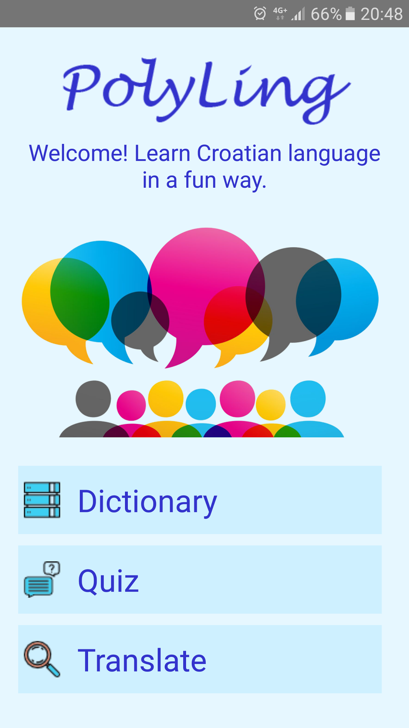
POČETNA STRANICA
Na početnoj stranici odabiremo jednu od ponuđenih aktivnosti
DICTIONARY - riječnik pojmova po frazama
QUIZ - testiranje znanja po frazama koje smo prethodno naučili u riječniku
TRANSLATE - web wiew na google translate da bi omogučili korisniku da brzo prevede bilo koju riječ

Slide 7
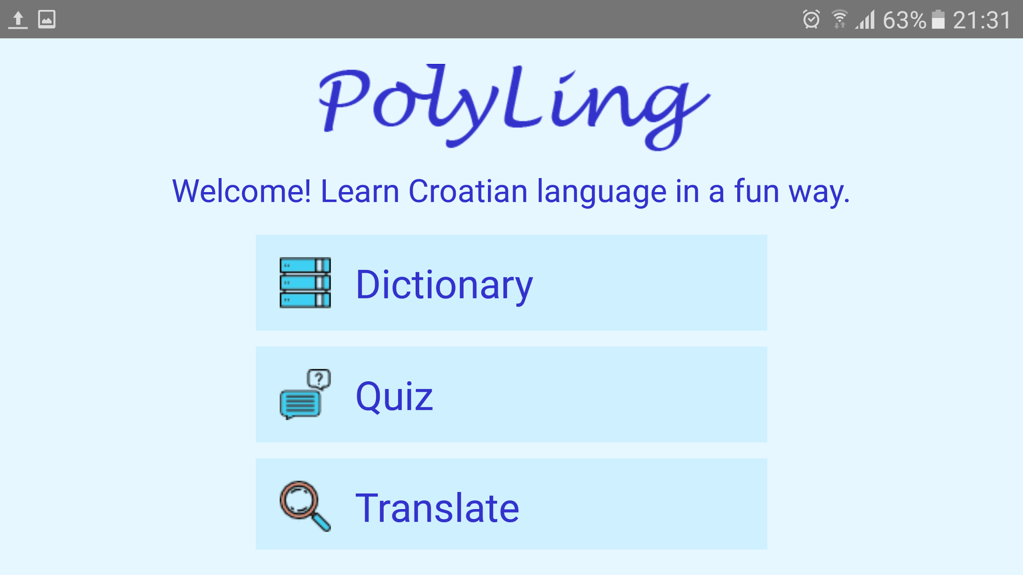
LANDSCAPE POČETNA STRANICA

Slide 8
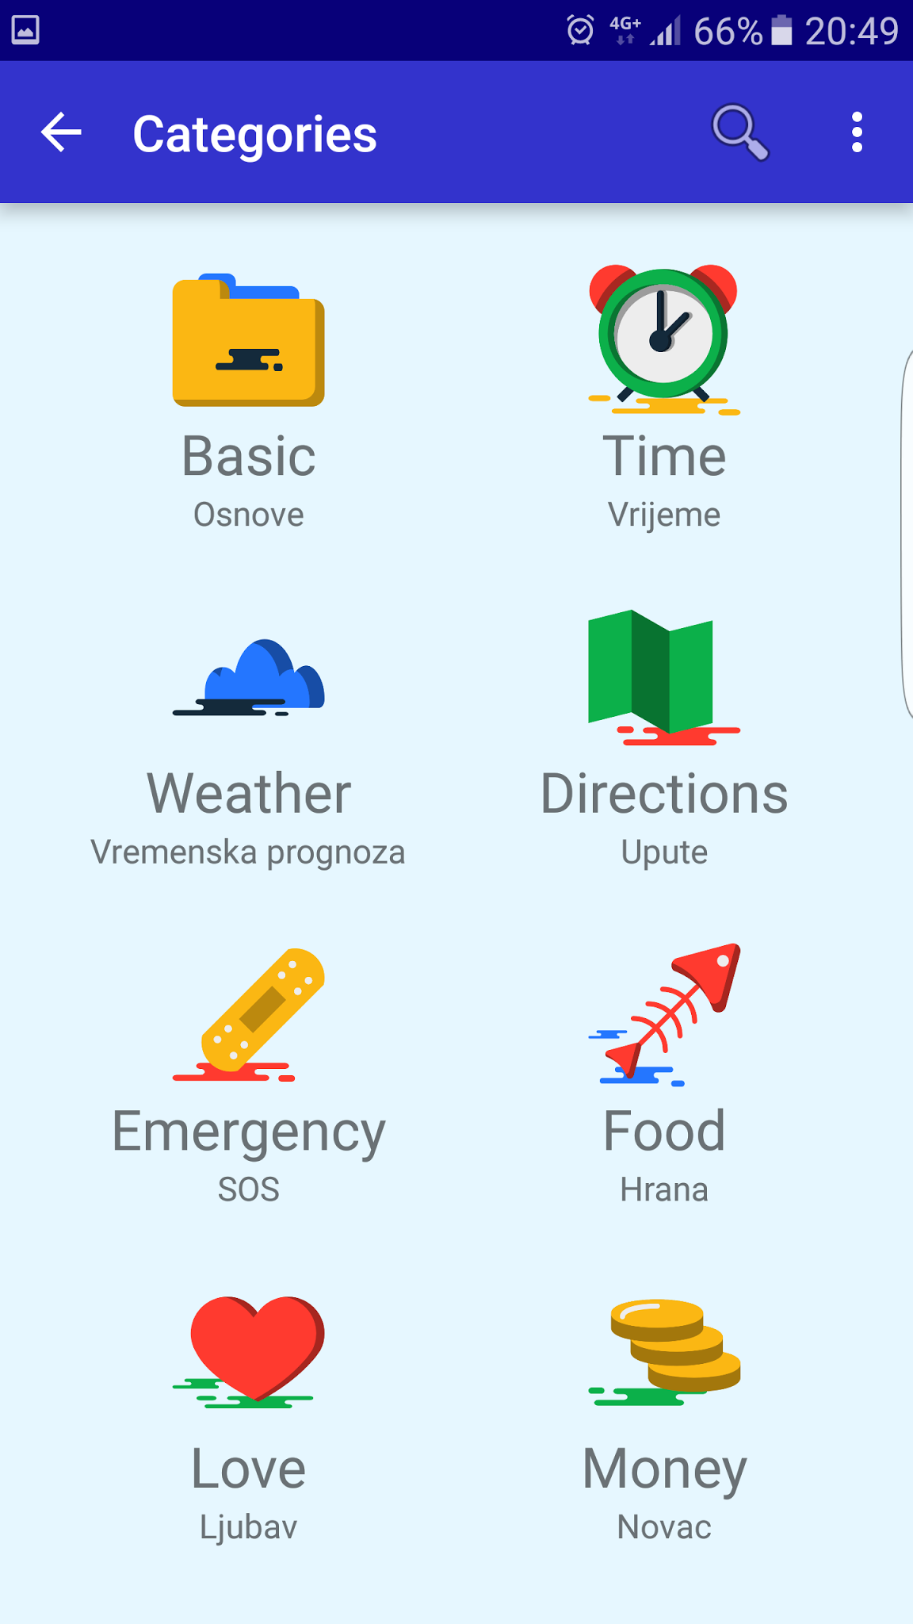
KATEGORIJE
Fraze su podijeljene u 10 kategorija - Osnove, Vrijeme, Vremenska prognoza, Upute, SOS, Hrana, Ljubav, Novac, Razgovori, Kupovina
U svakoj kategoriji nalazi se otprilike 30 fraza
Klikom na kategoriju otvara se popis fraza

Slide 9
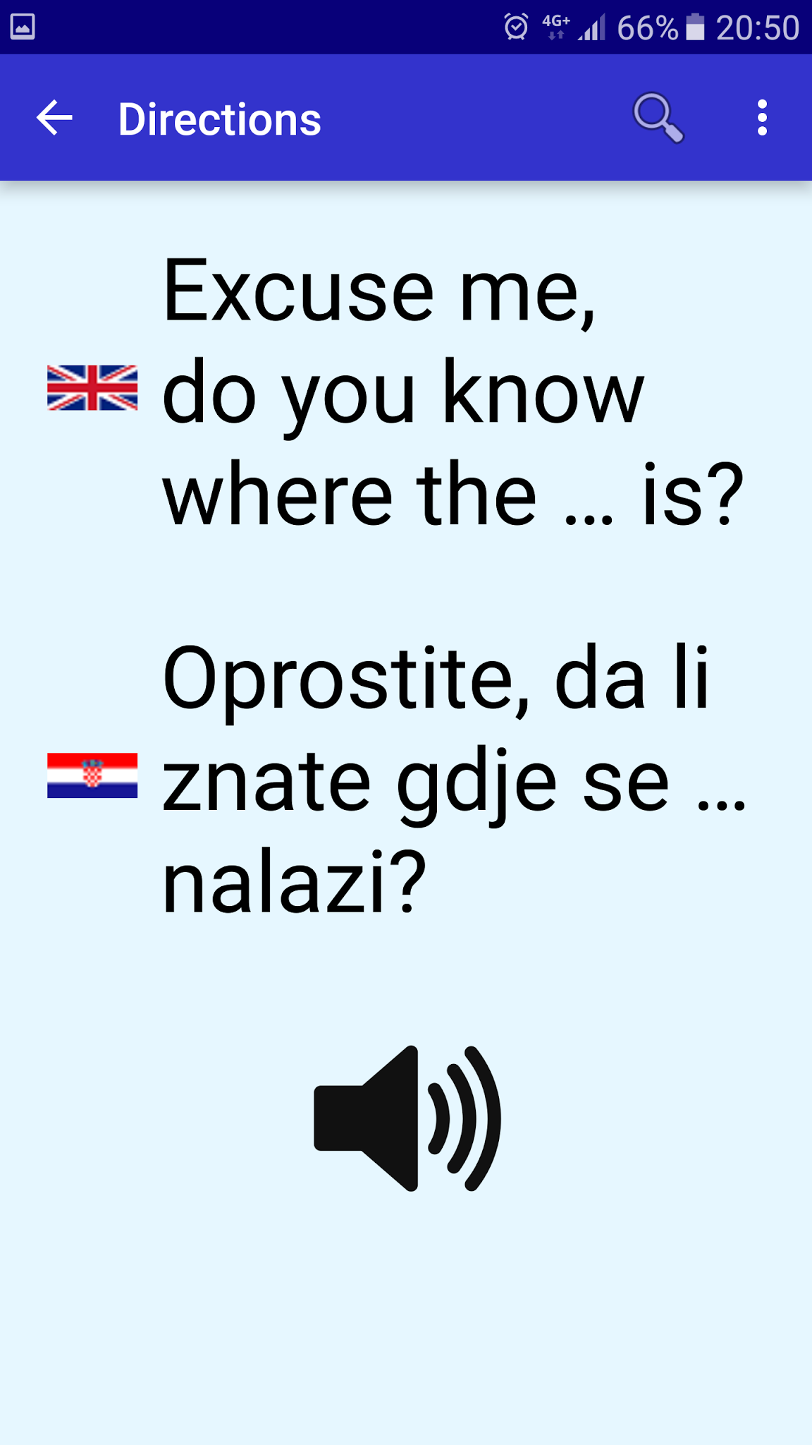
FRAZA
Ispis fraze sastoji se od
naziva napisanog na ENGLESKOM jeziku
naziva napisanog na HRVATSKOM jeziku
Gumb za poslušati izgovor na hrvatskom (češkom) jeziku

Slide 10
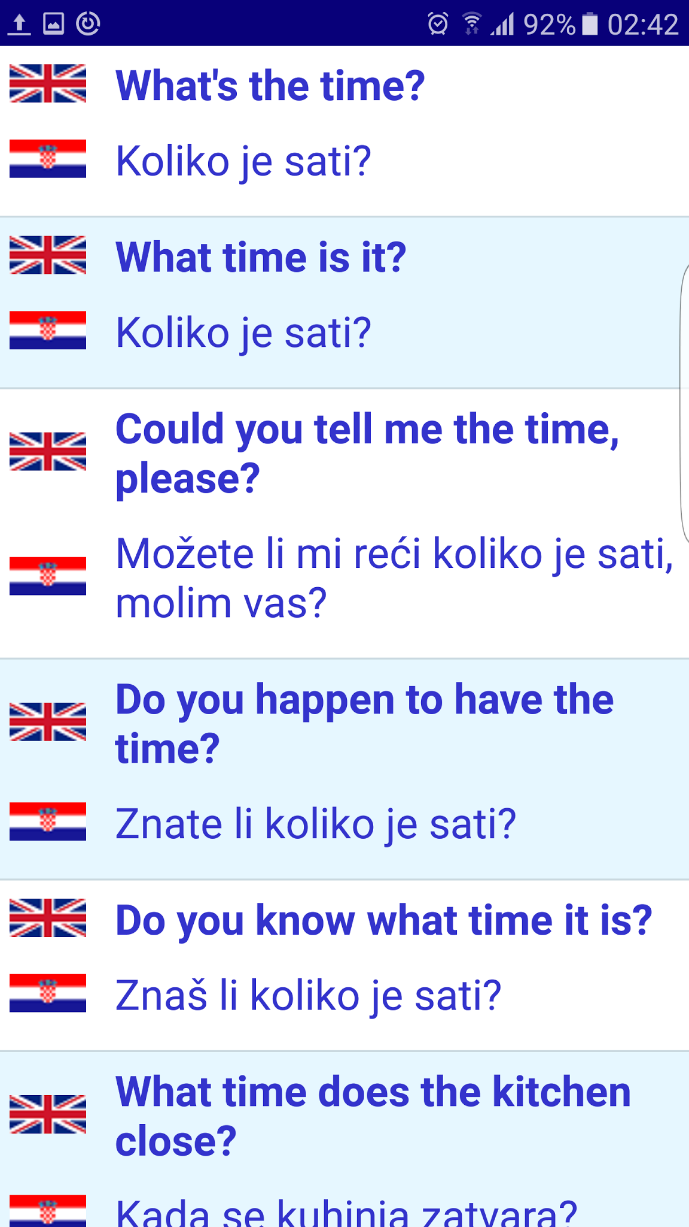
Pretraživanje unutar aplikacije
Pretraživanjem unutar aplikacije možemo dobiti sve fraze u kojima se spominje određena riječ

Slide 11
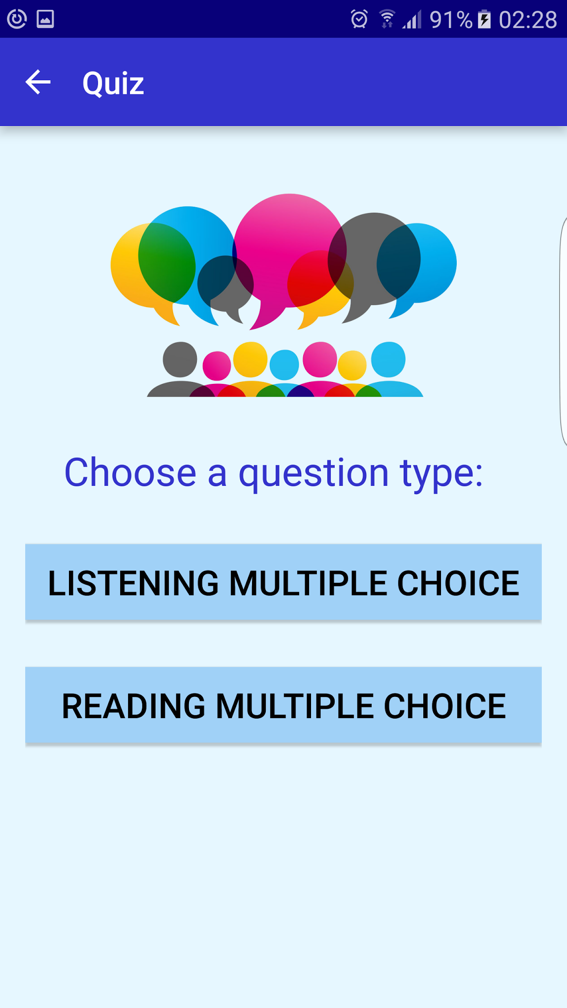
QUIZ
Nakon što odaberemo kategoriju iz koje želimo prostupiti kvizu moramo odabrati vrstu piranja
Slušanje i pogađanje
Čitanje i pogađanje

Slide 12
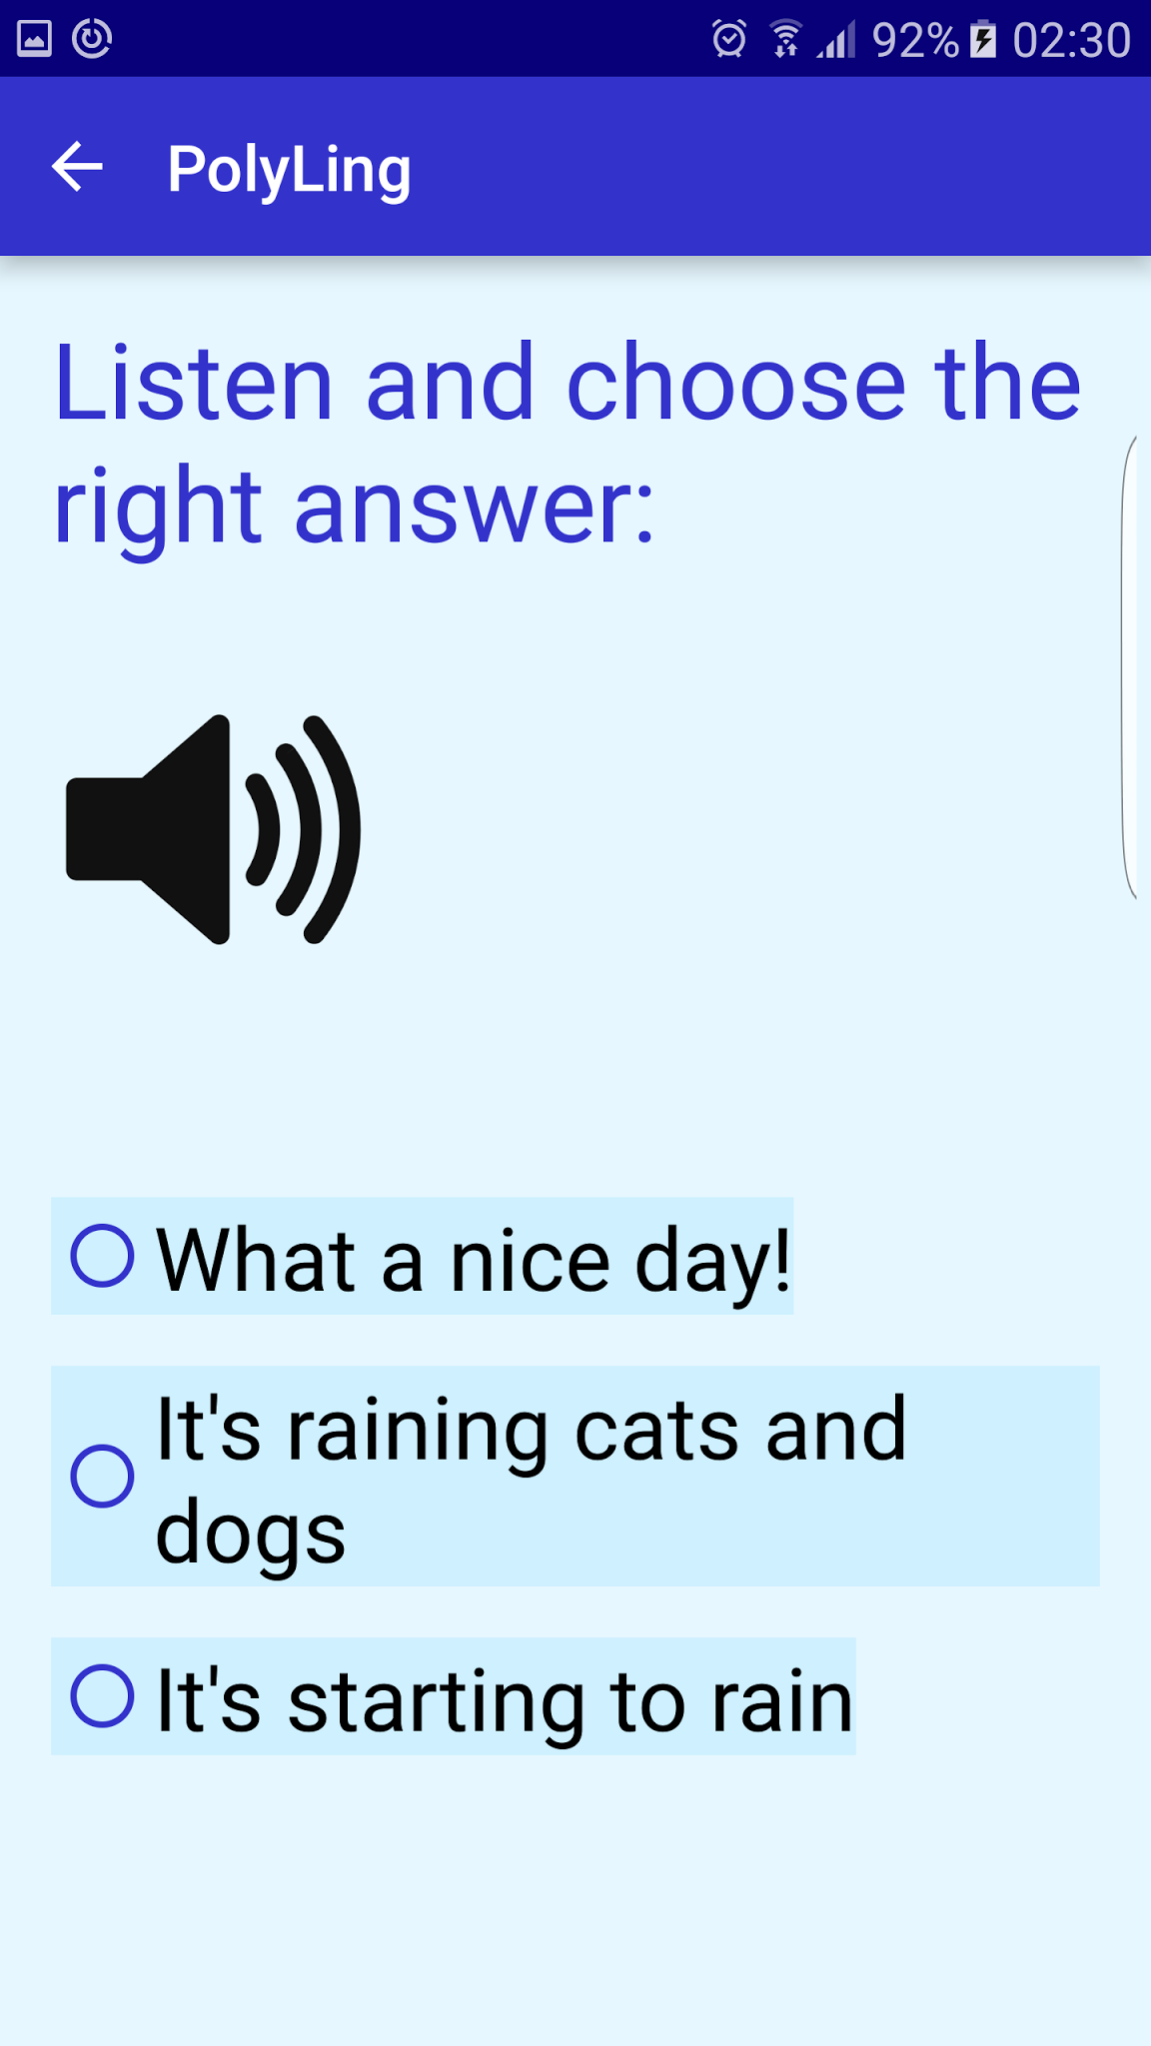
Slušanje i odgovaranje
Klikom na zvučnik čujemo izgovor fraze te nakon toga moramo odabrati točan odgovor
Kada odaberemo točan odgovor dobijemo skočnu poruku da li je odgovor točan te nastavljamo na iduće pitanje

Slide 13
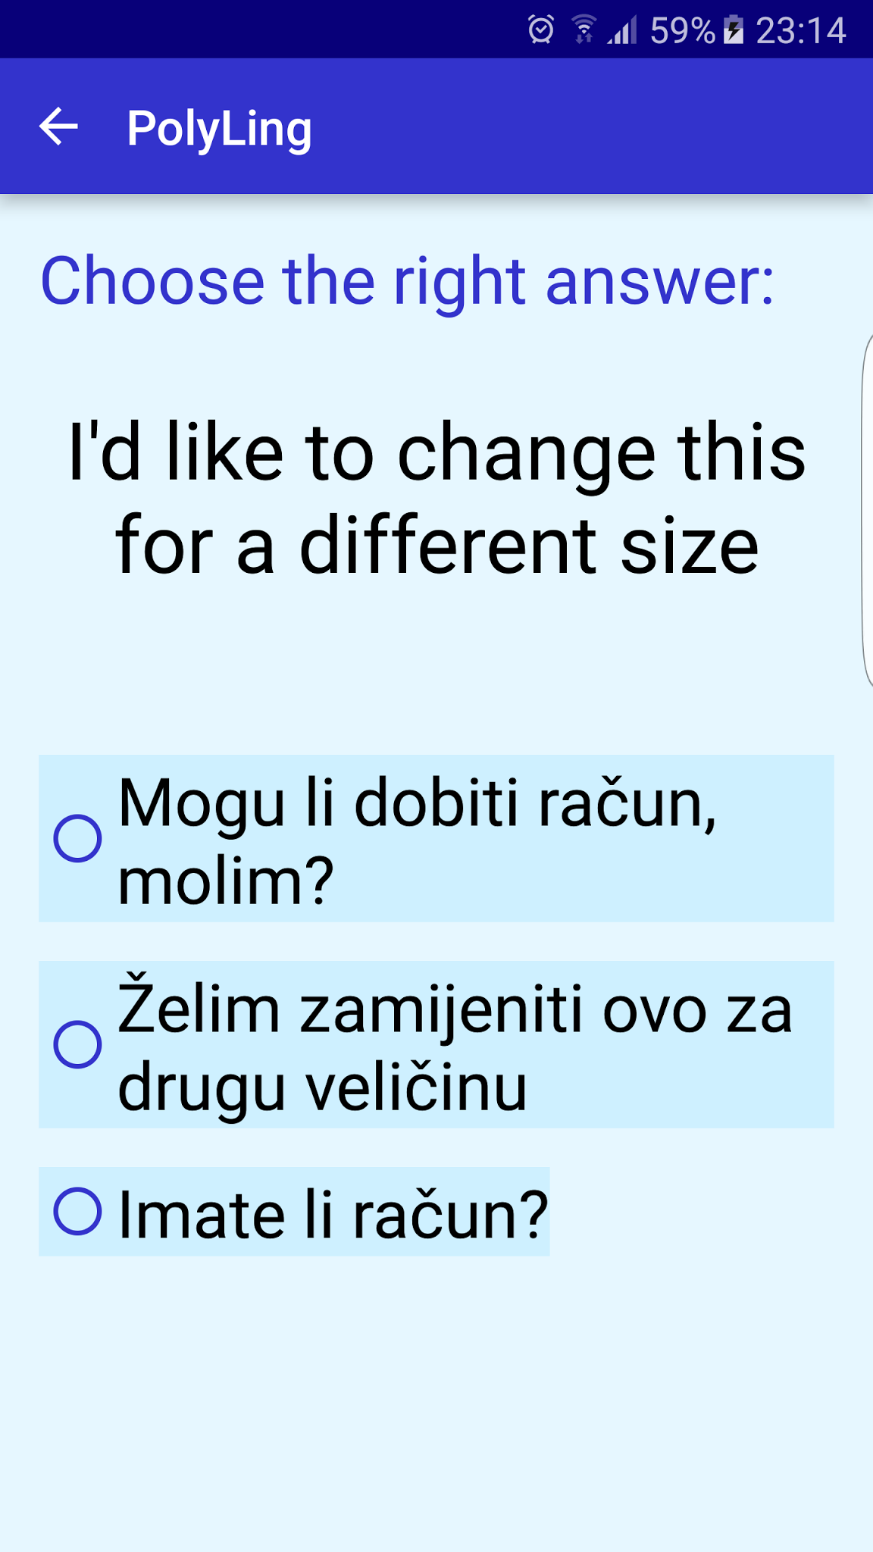
Čitanje i odgovaranje
Fraza se ispiše na hrvatskom ili engleskom jeziku te moramo naći pravi prijevod
Ponuđena su tri prijevoda na suprotnome jeziku

Slide 14
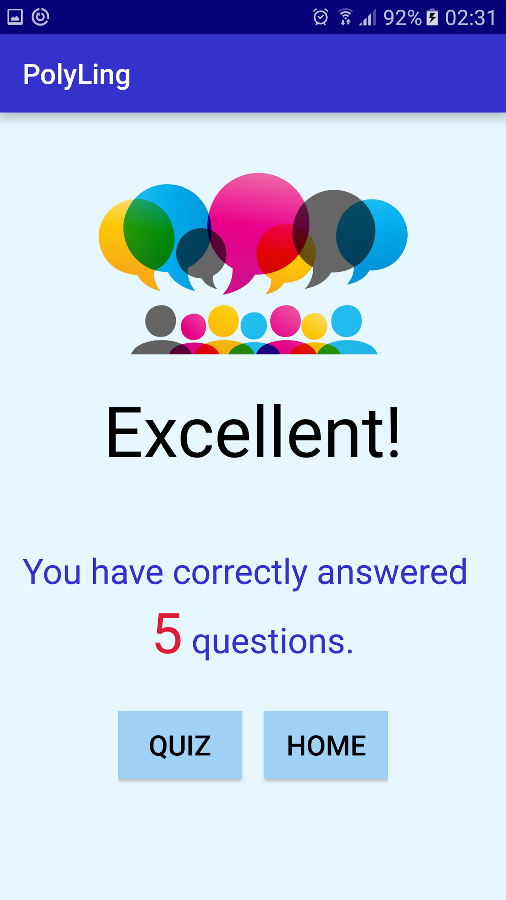
Rezultat
Kada prođemo sva pitanja dobijemo povratnu informaciju o riješenom quizu
Ispod quiza su dva gumba s kojima se vraćamo na početnu stranicu ili opet pristupamo quizu iste ili različite kategorije

Slide 15
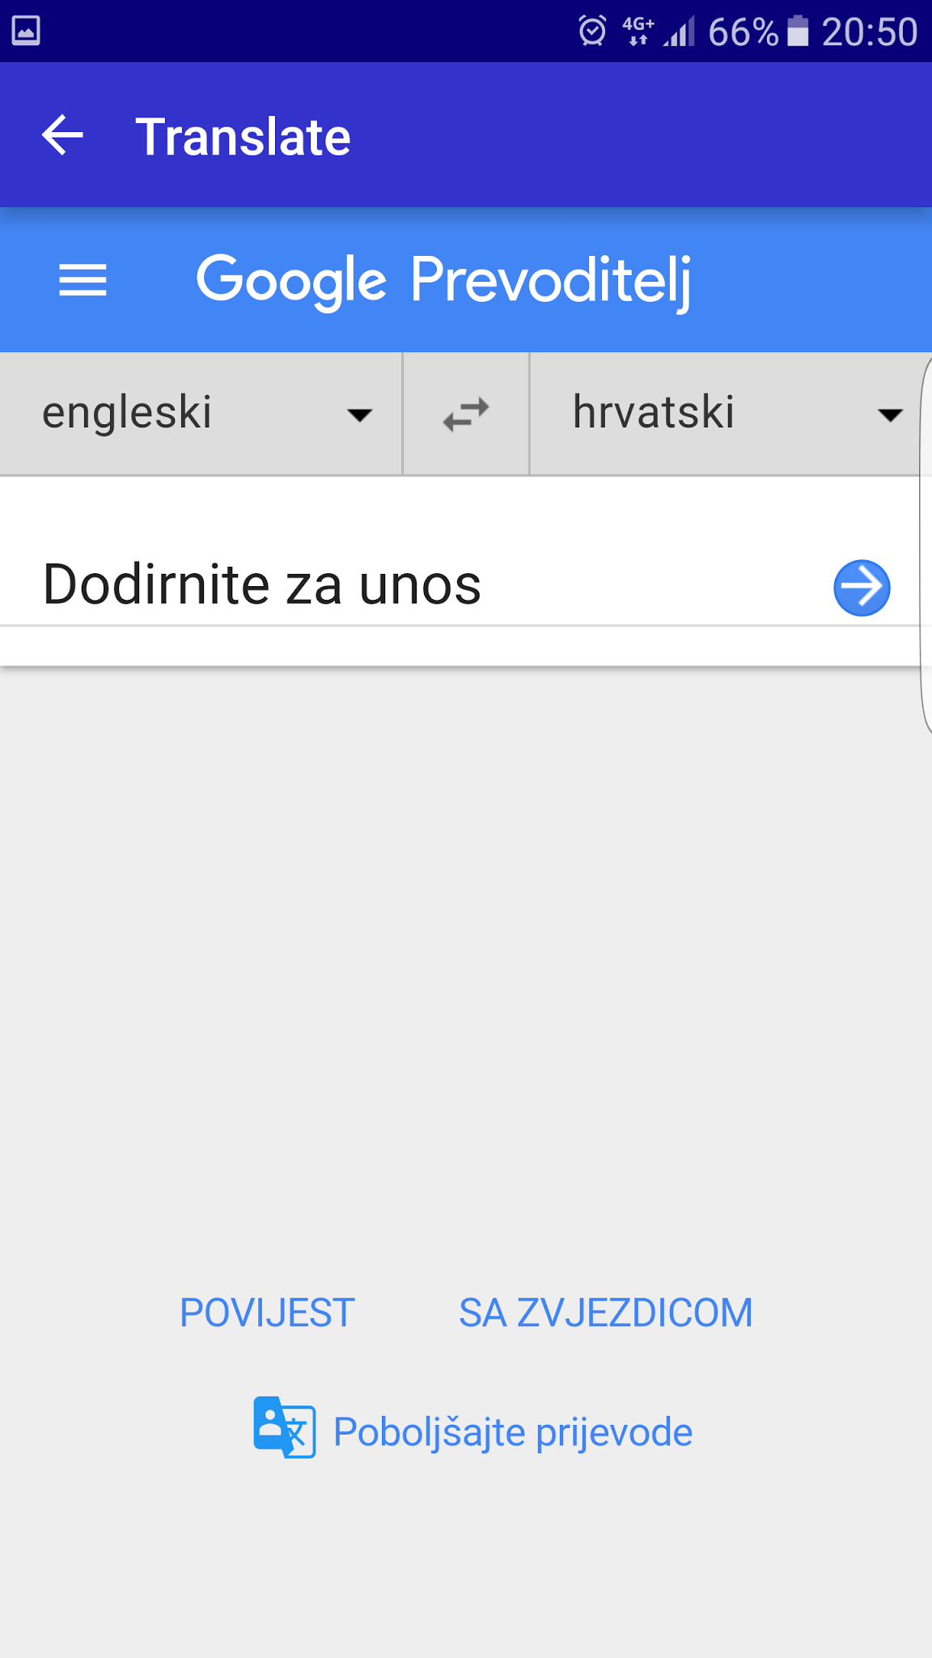
PREVODITELJ
U aplikaciju je uvršten WebWiew koji nam omogućava da kroz aplkaciju pristupimo Google prevoditelju te omogućimo korisnicima da prevedu bilo koju riječ ili frazu.
Naravno, moguće je prevesti riječi na bilo koji jezik.

Slide 16

Razvojni tim
Alen Duda
Kategorije, search i sve po malo
Tedi Perković
Baza, asinkrono izvođenje, quiz
Lea Pićan
Dizajn, fraze, dodaci

Slide 17
O RAZVOJU:
Naučili smo praktičnu primjenu Jave
Primijenili smo znanje CSS-a za dizajn
Git olakšava timski rad
Rad u Android Studiu
Treba imati više uređaja za testiranje

Slide 18
BUDUĆA POBOLJŠANJA:
Dodati više kategorija
Dodati sustav ocjenjivanja te achievemente
Dodati više jezika
Snimiti hrvatske izgovore

Slide 19
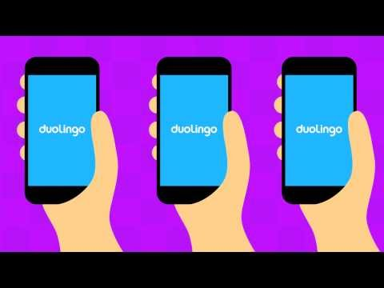
KONKURENTI

Slide 20

Hvala!
ORGANIZACIJA: Sveučilište Jurja Dobrile u Puli
Odjel za informacijsko-komunikacijske tehnologije
Diplomski studij Informatike, 1. godina
Mobilne aplikacije, Ak.g. 2015./2016.
Voditelj: Siniša Sovilj (ssovilj@unipu.hr)

